Slide 1
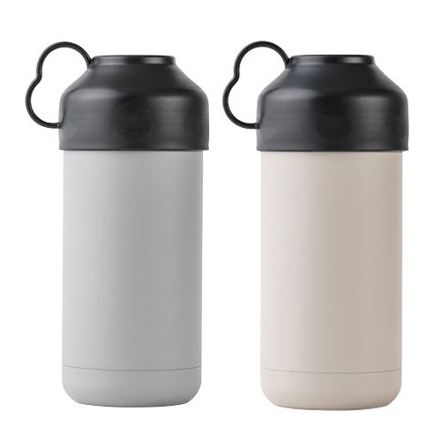
【提案書】
ステンレスペットボトルクーラー
特徴
ペットボトルを容器のまま入れて、真空二重構造でしっかり保冷しつつ持ち歩ける便利なステンレスクーラーです。全4色のカラー展開から選択可能。オリジナル名入れも格安で承ります。
納期
納期スペース
仕様
素 材 ： ステンレス鋼、PP
サイズ ： W95×H205×D85mm
包 装 ： 化粧箱入り
注意事項 ： 500ml、600mlのペットボトル専用
お見積
お見積りスペース

